Slide 1
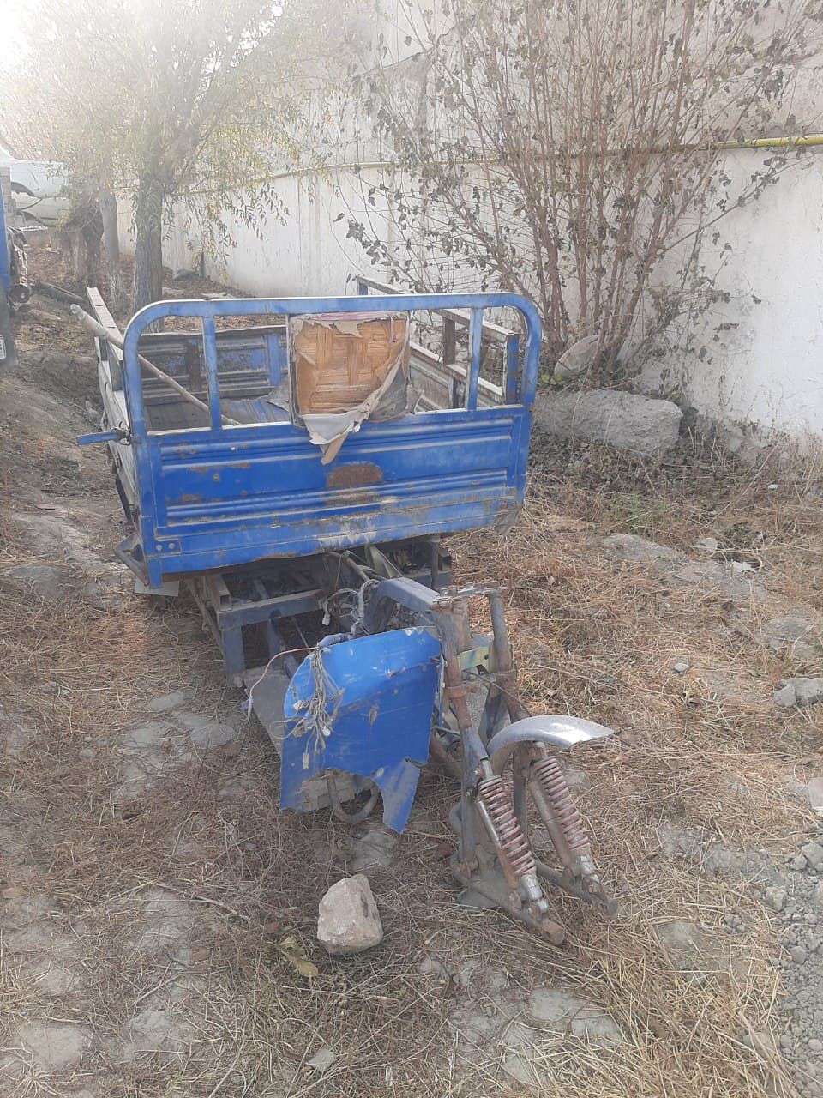
ELDOSH EL 150-1 давлат рақами 85 095 AA, шасси рақами LHJHKJ0299B003131, кузов рақами рақамсиз , двигател рақами 162FMJHC029674, ишлаб чиқарилган йили 2009 йил,

